Slide 1
Chapter IX Polymorphism
Prepared by Mr. Var Sovanndara
http://www.tutorialspoint.com/cplusplus/index.htm

Slide 2
1. Introduction to Polymorphism
Polymorphism គឺសិក្សាអំពីក្រុមនៃ Objects ចាប់យក Function Members ដែលមាន ឈ្មោះដូចគ្នាមកប្រើ ដោយ Function Members ទាំងនោះមកពី Class ផ្សេងៗគ្នា ក៏ប៉ុន្តែ ស្ថិតនៅក្នុងខ្សែតែមួយ (Hierarchy) ហើយវាត្រូវបាន Access តាមច្រើនទំរង់។
Early Binding
Polymorphism
Late Binding

Slide 3
2. Early Binding (Static Binding or static linkage)
គឺជាការកំនត់ជ្រើសទុកនៅក្នុង Compiler នូវឈ្មោះរបស់ Methods សំរាប់យកមក អនុវត្តក្នុងពេល Code ត្រូវបាន executes។ នៅក្នុងពេល Compile, C++ Compiler បាន កំនត់ជ្រើសទុក Function ណាមួយ (ក្នុងចំណោម functions ទាំងឡាយដែលមានឈ្មោះ ដូចគ្នា) សំរាប់អនុវត្តអាស្រ័យទៅតាម arguments ដែលបញ្ជូនទៅអោយ parameters របស់ functions។

Slide 4
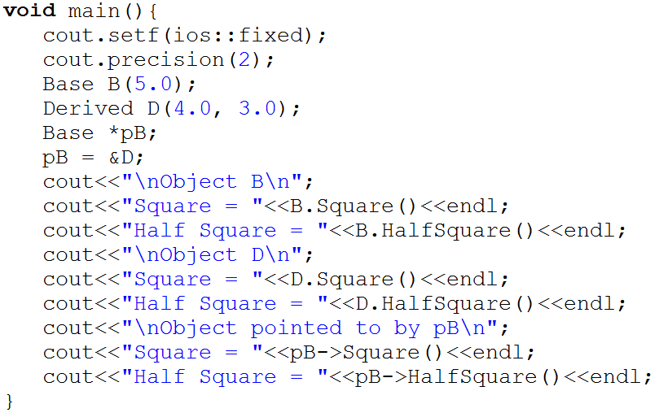
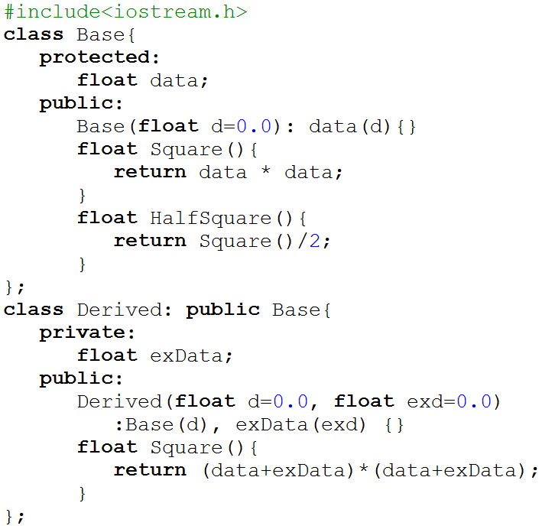
Example:
Source: C:\TCWIN45\BIN\Polymorphism\binding.cpp

Slide 5
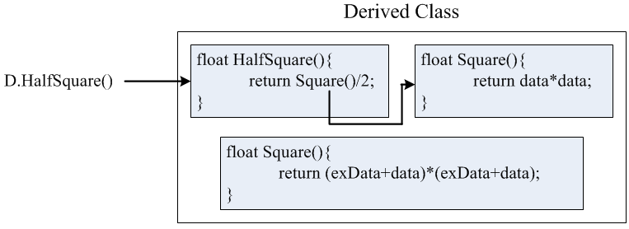
Cont’d
B.Square(); -> ហៅ function Square() របស់ Base មកអនុវត្តដោយផ្តល់តំលៃ 25.00
B.HalfSquare(); -> ហៅ function HalfSquare() របស់ Base មកអនុវត្តដោយផ្តល់តំលៃ 12.50
D.Square(); -> ហៅ function Square() ផ្ទាល់ខ្លួនរបស់ Derived មកអនុវត្តដោយផ្តល់តំលៃ 49.00
D.HalfSquare(); -> ហៅ function HalfSquare() នៅក្នុង Derived ដែលទទួលបានមកពី Base មកអនុវត្តដោយផ្តល់តំលៃ 8.00
pB->Square(); -> ហៅ function Square() នៅក្នុង Derived ដែលទទួលបានពី Base មកអនុវត្ត ដោយផ្តល់តំលៃ 16.00
pB->halfSquare(); -> ហៅ function HalfSquare() នៅក្នុង Derived ដែលទទួលបានពី Base មកអនុវត្ត ដោយផ្តល់តំលៃ 8.00

Slide 6
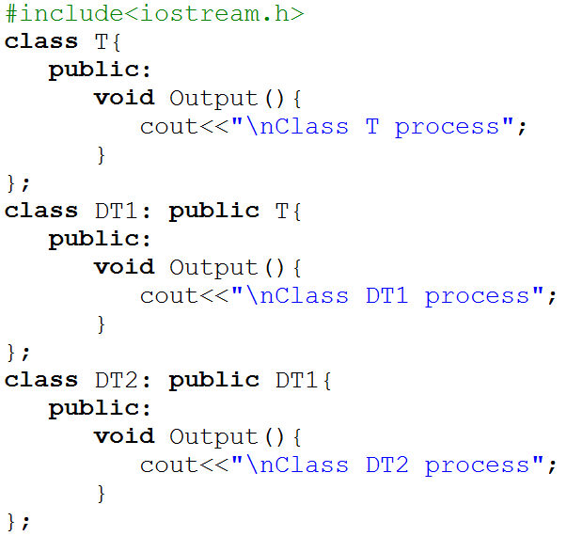
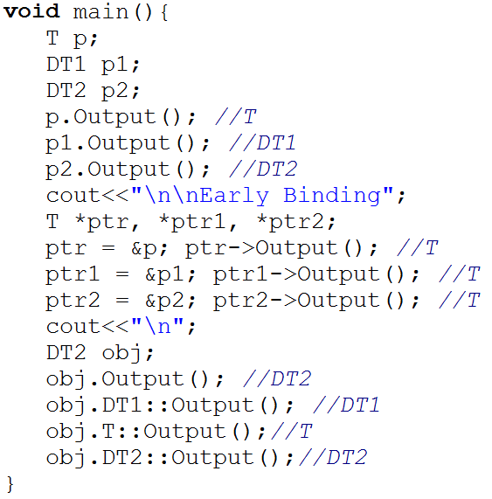
Example:
Source: C:\TCWIN45\BIN\Polymorphism\4.cpp

Slide 7
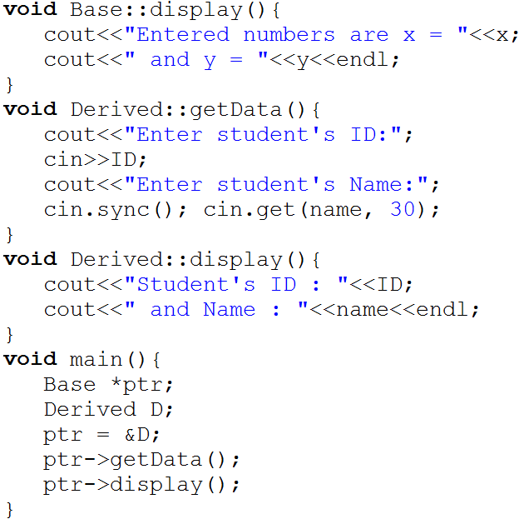
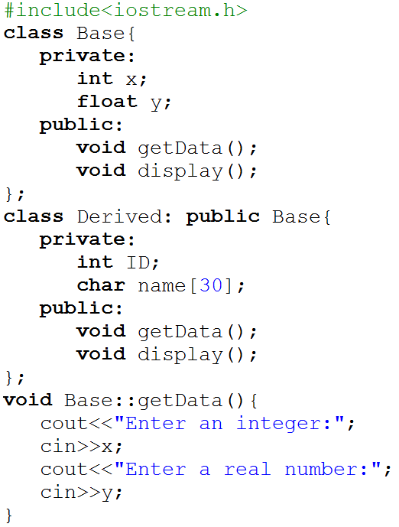
Example:
Source: C:\TCWIN45\BIN\Polymorphism\binding2.cpp

Slide 8
3. Virtual Functions
គឺជា Member Functions ដែលមិនលេចរូបរាងដើម្បីអោយមានការជ្រើសទុកក្នុង ពេល Compile សំរាប់យកមកអនុវត្តនោះទេ តែវាកើតមានរូបរាងនៅក្នុងពេល Run នៅត្រង់ផ្នែកខ្លះនៃ​ Code ពេលមានការអនុវត្តហៅ Member Functions ទាំងនេះមកអនុវត្ត។ វាផ្តល់ប្រយោជន៍ដល់ការជ្រើសយក function មកអនុវត្តនៅក្នុងពេល Run ទៅតាម Objects ដែលគេសំដៅទៅរក។ ដើម្បីអោយ function member មួយក្លាយជា​ Virtual Function គឺគ្រាន់តែបន្ថែម Keyword virtual នៅពីមុខ return-type របស់វាតែប៉ុណ្ណោះ។
***ចំណាំៈ Non-function members, static function members & constructors មិនអាចជា virtual functions បានទេ។

Slide 9
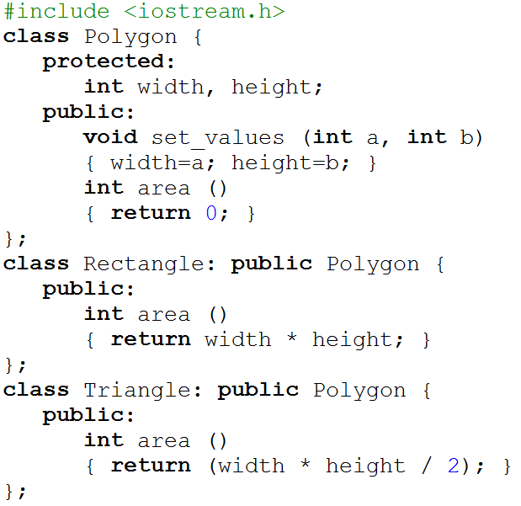
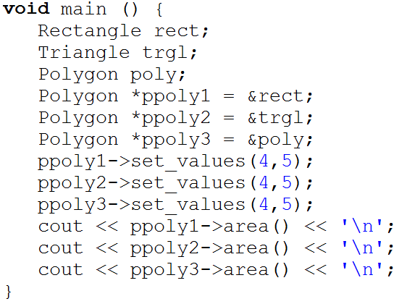
Example: without keyword virtual
Source: C:\TCWIN45\BIN\Polymorphism\wo_vir.cpp

Slide 10
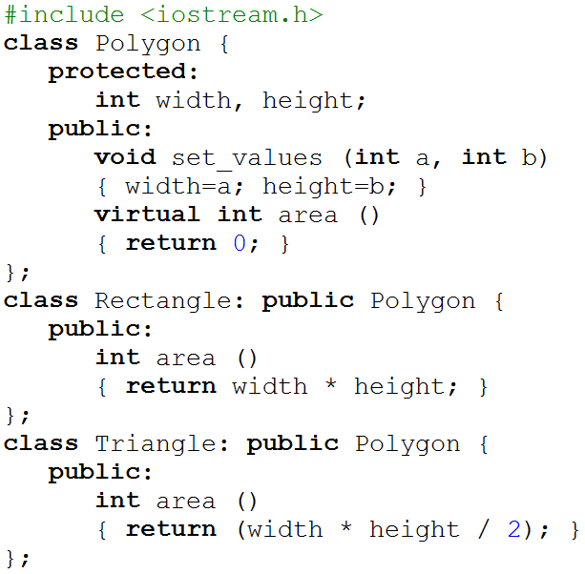
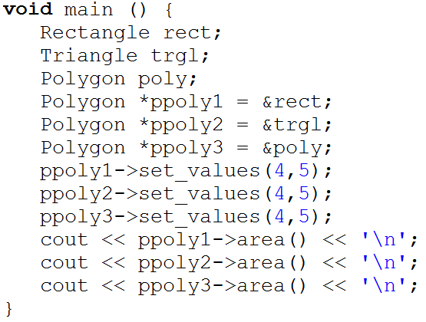
Example: with keyword virtual
Source: C:\TCWIN45\BIN\Polymorphism\virt_1.cpp

Slide 11
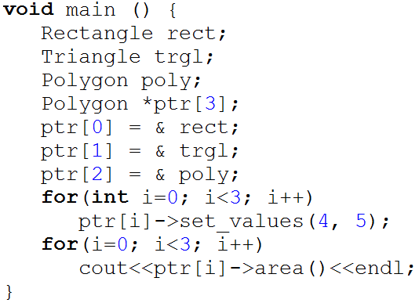

Example:
Source: C:\TCWIN45\BIN\Polymorphism\vir_arr.cpp

Slide 12
4. Late Binding
Late binding ( dynamic binding or dynamic linkage ) គឺជាការកំនត់ជ្រើសយក functions មកអនុវត្តក្នុងពេល Run។ នៅក្នុងករណីដែលមិនមានការជ្រើសទុក functions សំរាប់យកមក អនុវត្តនៅក្នុងពេល​ Compile នោះទេ ការសំរេចហៅយក functions មកអនុវត្តត្រូវកំនត់យកនៅពេល Run ដោយធ្វើការសំរេចយក functions របស់ Object ដែលគេកំពុងតែសំដៅទៅរក។ Late binding ត្រូវអនុវត្តឡើងតាមរយៈ Virtual functions ព្រោះថា ពួកវាមិនមានរូបរាងនៅក្នុង ពេល Compile សំរាប់ធ្វើការកំនត់ជ្រើសទុក functions យកមកអនុវត្តដោយ Compiler តាម ​​​ រយៈ Early binding នោះទេ។

Slide 13
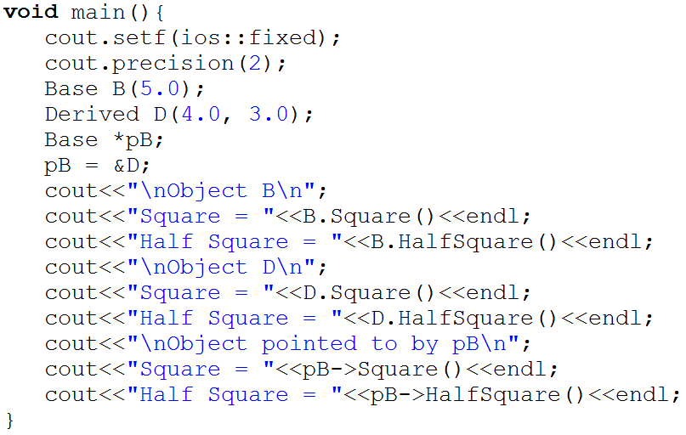
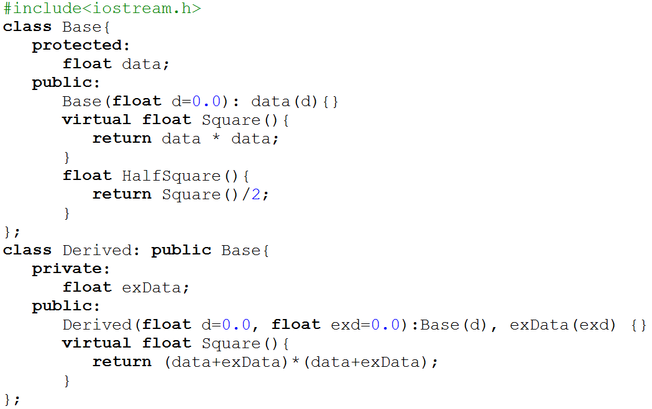
Example:
Source: C:\TCWIN45\BIN\Polymorphism\l_bind.cpp

Slide 14
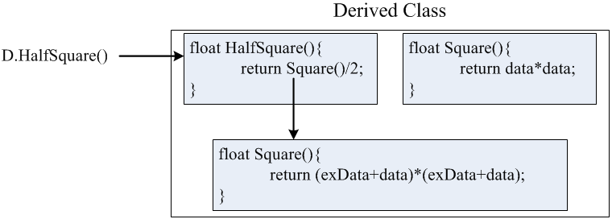
Cont’d
B.Square(); -> ហៅ function Square() របស់ Base មកអនុវត្តដោយផ្តល់តំលៃ 25.00
B.HalfSquare(); -> ហៅ function HalfSquare() របស់ Base មកអនុវត្តដោយផ្តល់តំលៃ 12.50
D.Square(); -> ហៅ function Square() ផ្ទាល់ខ្លួនរបស់ Derived មកអនុវត្តដោយផ្តល់តំលៃ 49.00
D.HalfSquare(); -> ហៅ function HalfSquare() នៅក្នុង Derived ដែលទទួលបានមកពី Base មកអនុវត្តដោយផ្តល់តំលៃ 24.50
pB->Square(); -> ហៅ function Square() ផ្ទាល់ខ្លួននៅក្នុង Derived មកអនុវត្ត ដោយផ្តល់តំលៃ 49.00
pB->halfSquare(); -> ហៅ function HalfSquare() នៅក្នុង Derived ដែលទទួលបានពី Base មកអនុវត្ត ដោយផ្តល់តំលៃ 24.50

Slide 15
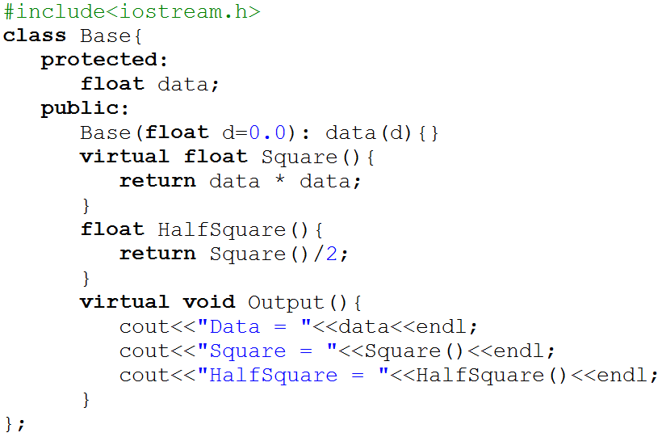
Example:

Slide 16
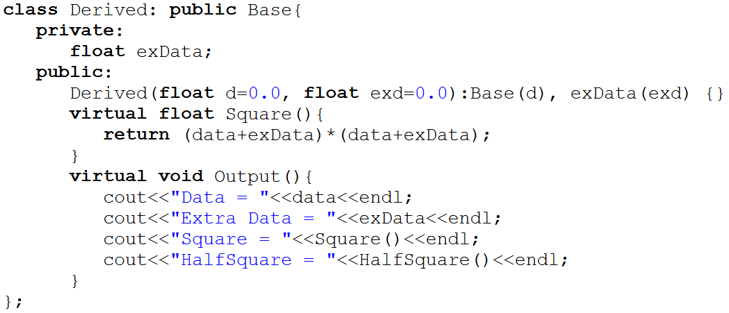
Cont’d

Slide 17
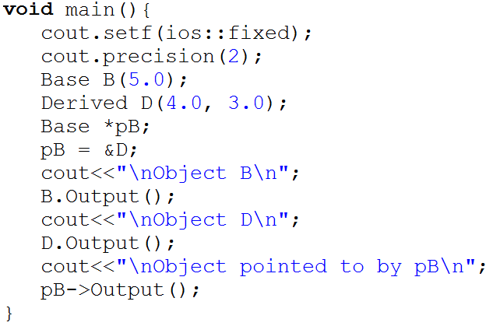
Cont’d
Source: C:\TCWIN45\BIN\Polymorphism\l_bind1.cpp

Slide 18
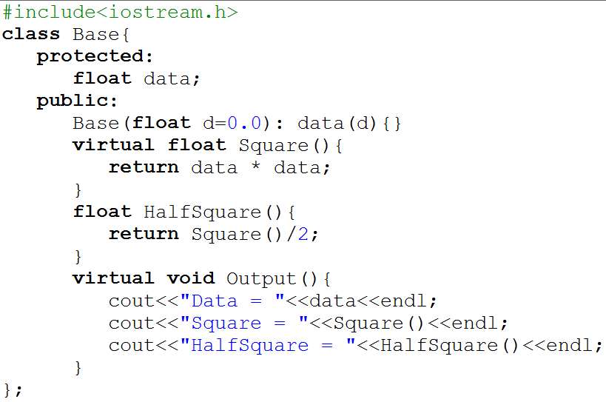
Example:

Slide 19
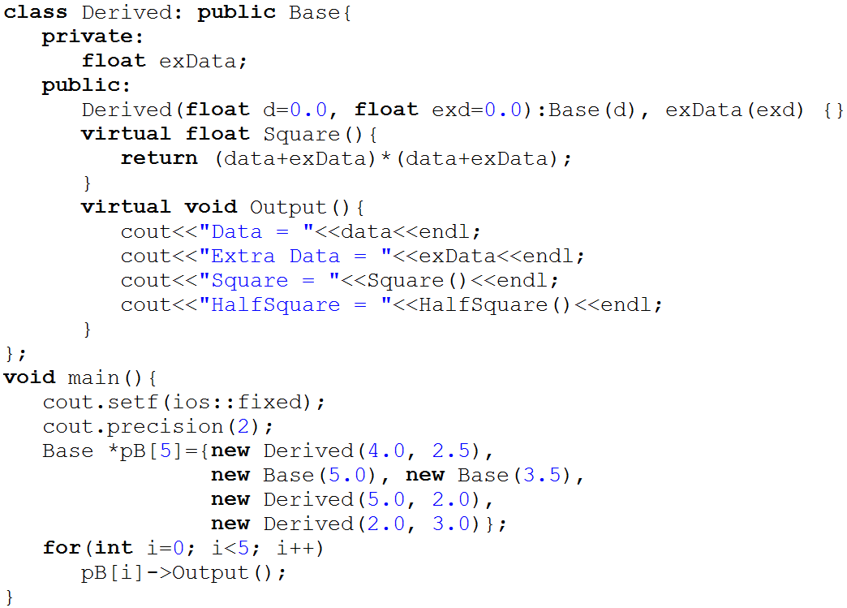
Cont’d
Source: C:\TCWIN45\BIN\Polymorphism\l_bind4.cpp

Slide 20
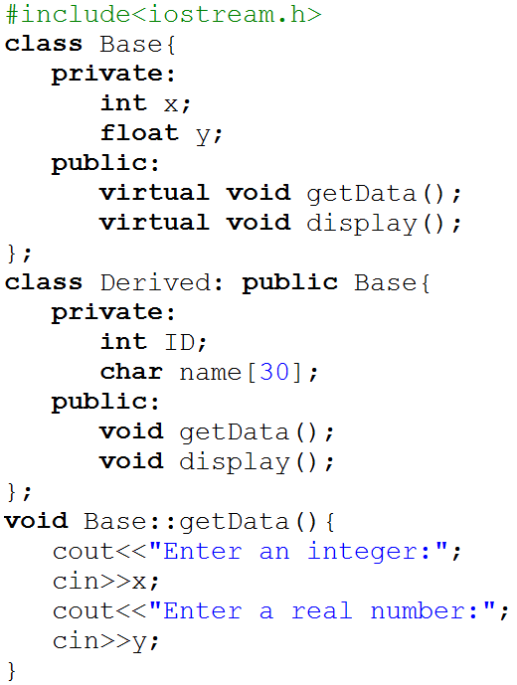
Example:
Source: C:\TCWIN45\BIN\Polymorphism\l_bind2.cpp

Slide 21
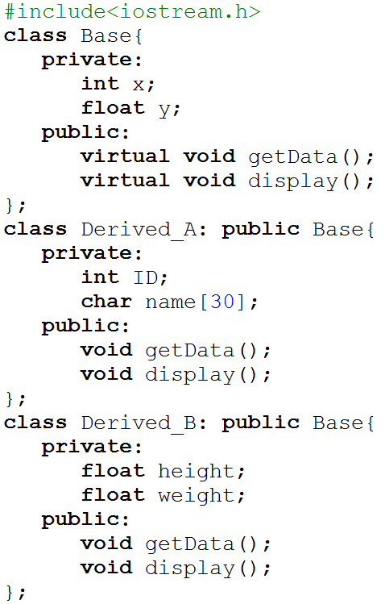
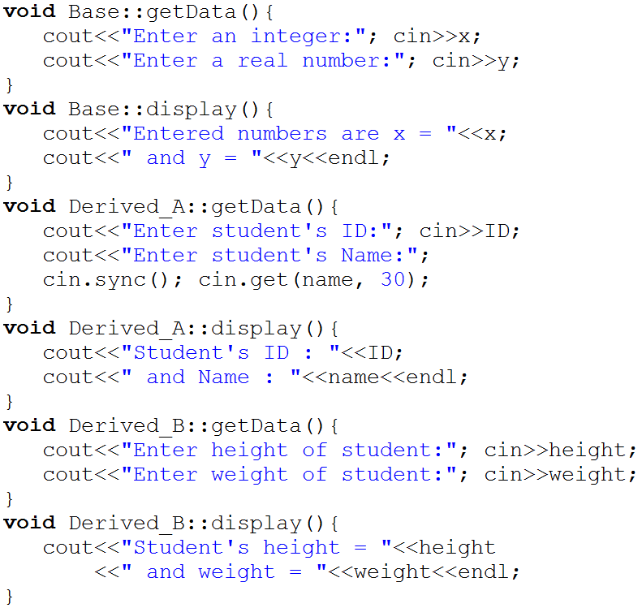
Example:

Slide 22
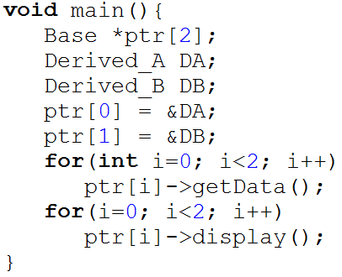
Cont’d
Source: C:\TCWIN45\BIN\Polymorphism\l_bind3.cpp

Slide 23
5. Constructor and Inheritance
នៅពេលដែល object នៃ class មួយបានបង្កើតឡើងនោះ constructor member functon ត្រូវបានប្រើដោយស្វ័យប្រវត្ត ហើយនៅពេលដែល object នៃ derived class ត្រូវបានបង្កើតឡើង constructor នៃ object នោះនឹងត្រូវបានប្រើ។ នេះក៏អាស្រ័យដោយ object នៃ derived class ដែលបានផ្ទុក member នៃ base class​ ផងដែរ។ ដោយសារតែ base class គឺជាផ្នែកមួយនៃ derived class នោះតាមពិតទៅវាមិនសមហៅ constructor របស់ base class មកប្រើឡើយ។ Constructor នៅក្នុង Inheritance ចាប់ផ្តើមប្រតិបត្តិពី base class ទៅ derived class។

Slide 24
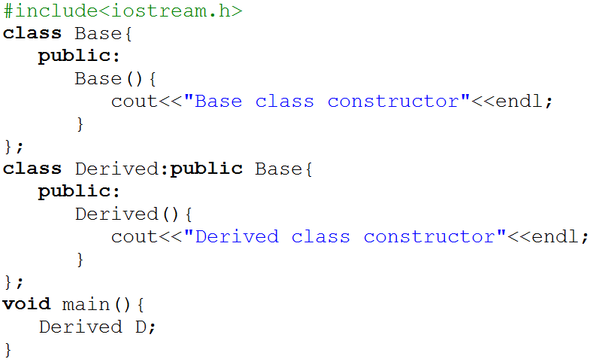
Example:
Source: C:\TCWIN45\BIN\Polymorphism\con_inh1.cpp

Slide 25
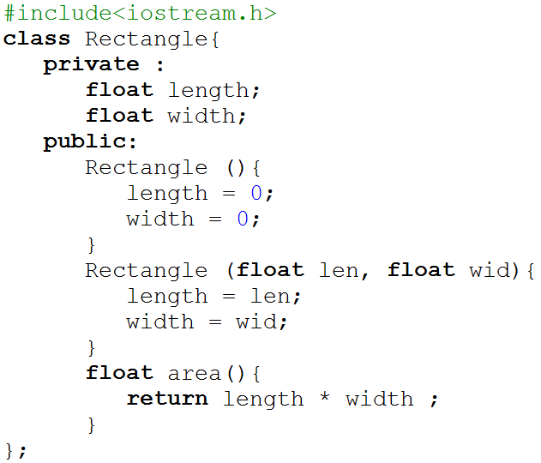
Example:

Slide 26
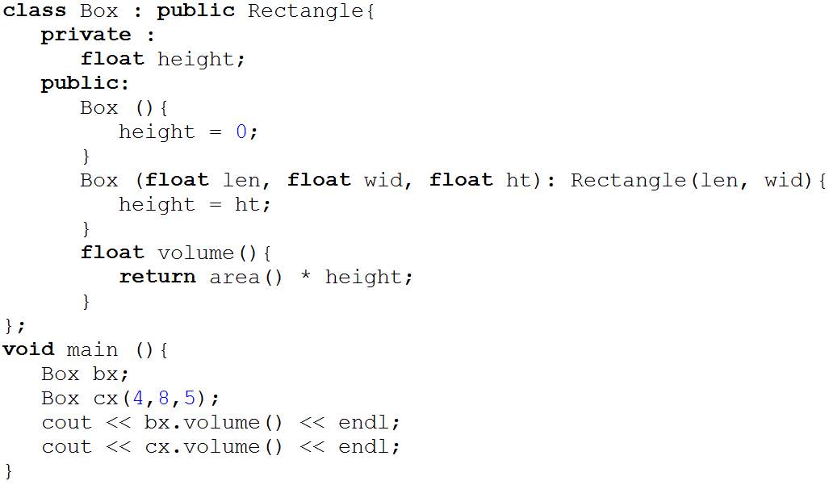
Cont’d
Source: C:\TCWIN45\BIN\Inher\con_inh.cpp

Slide 27
6. Destructor and Inheritance
យើងបានដឹងហើយថា destructor គឺជា function member ពិសេសមួយ ហើយវាត្រូវ បានប្រើដោយស្វ័យប្រវត្តដើម្បីធ្វើអោយទំនេរ memory ដែលបង្កើតឡើងដោយ constructor functions។ នៅពេល object នៃ class មួយត្រូវបានបំបាត់នោះ destructor ត្រូវបានប្រើដើម្បីធ្វើអោយទំនេរទីតាំង​ memory។ Destructor នៅក្នុង Inheritance ចាប់ ផ្តើមប្រតិបត្តិពី derived class ទៅ base class ។

Slide 28
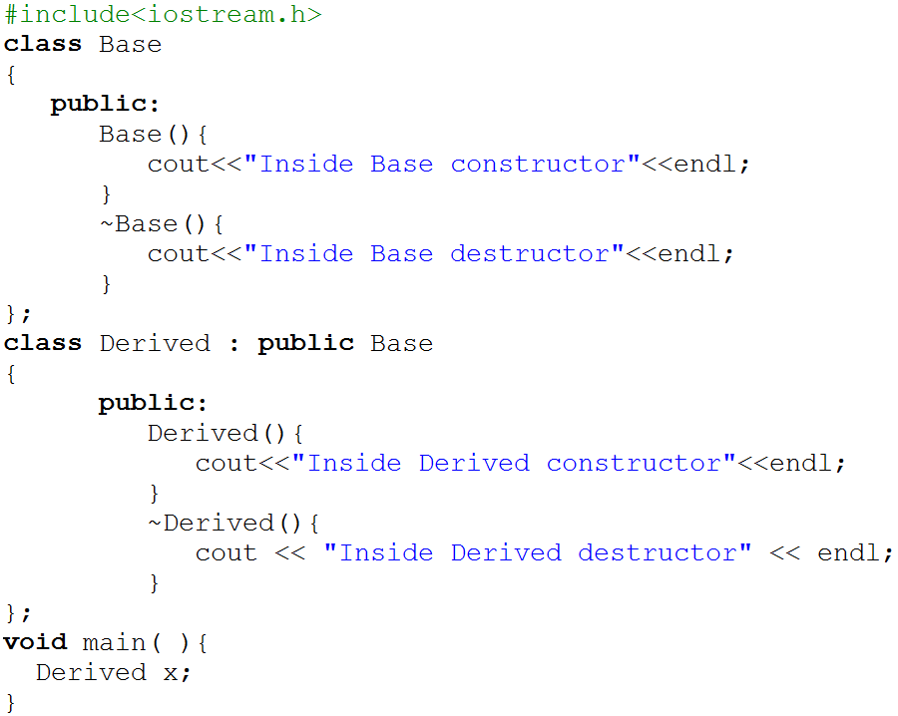
Example:
Source: C:\TCWIN45\BIN\Polymorphism\des_inh.cpp

Slide 29
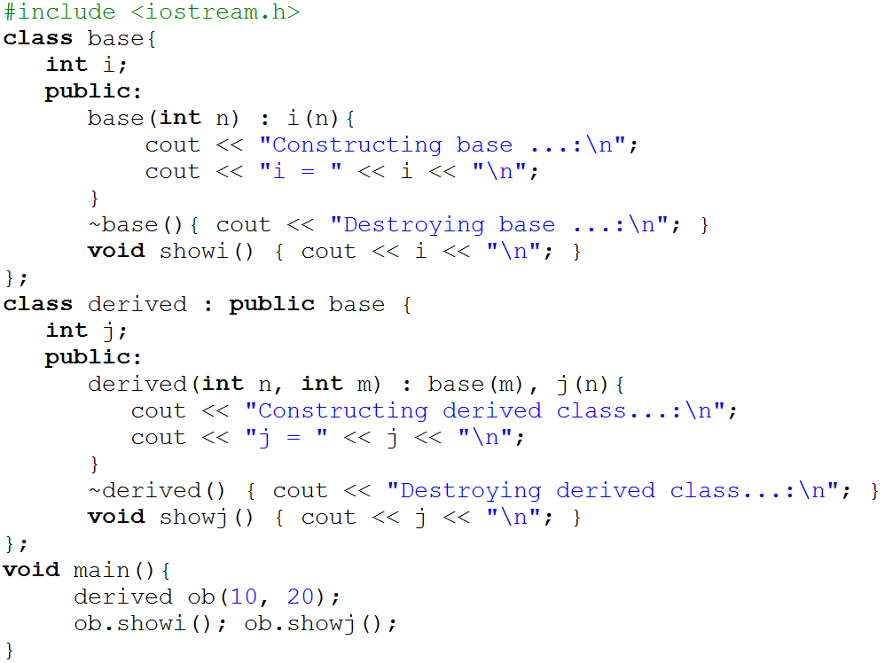
Example:
Source: C:\TCWIN45\BIN\Polymorphism\des_inh1.cpp

Slide 30
7. Virtual Destructor
នៅក្នុង Inheritance ពេលមានការអនុវត្ត destructor របស់ derived class នោះ body របស់វាត្រូវអនុវត្តមុន រួចទើបបន្តទៅអនុវត្ត destructor របស់ base class។ តាមរយៈ early binding បើសិនជាមាន pointer ប្រភេទជា base class ចង្អុលទៅកាន់ object របស់​ derived class ពេលនោះ object ត្រូវបានបាត់បង់ នឹងមានតែការអនុវត្ត destructor របស់ base class តែប៉ុណ្ណោះ។ ហេតុដូចនេះដើម្បីធានាបានថា ពេលមាន object របស់ derived class បានបាត់បង់ដាច់ខាតត្រូវតែមាន destructor របស់ derived class ត្រូវបានអនុវត្ត គេចាំបាច់ត្រូវអនុវត្តតាមរយៈ late binding ដោយធ្វើយ៉ាងណាអោយ destructor របស់​ classes ក្នុង class hierarchy បានក្លាយជា virtual function។​​ ដូច្នេះ virtual function របស់ class ណាមួយគឺជា​ destructor ដែលធានាថាខ្លួនវាត្រូវតែបានអនុវត្តនៅពេលដែល object របស់ class ត្រូវបានបាត់បង់។

Slide 31
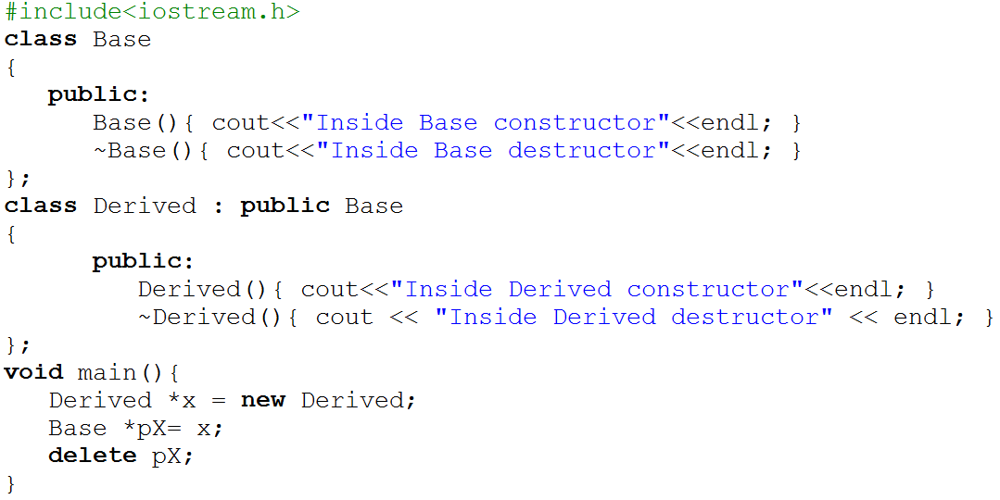
Example: without virtual destructor
Source: C:\TCWIN45\BIN\Polymorphism\des_inh.cpp

Slide 32
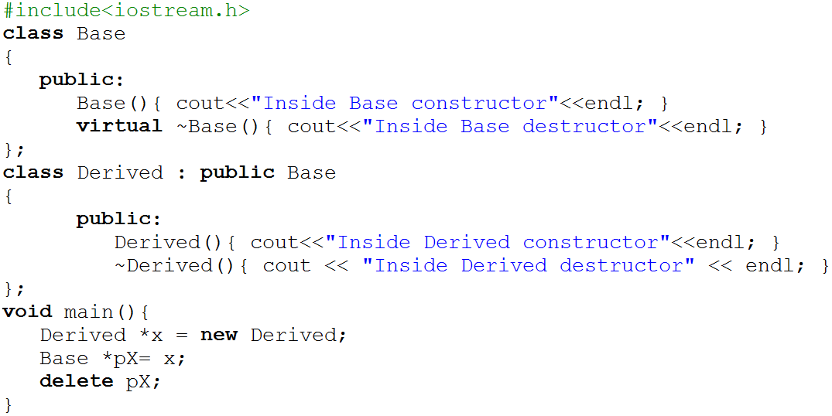
Example: with virtual destructor

Slide 33
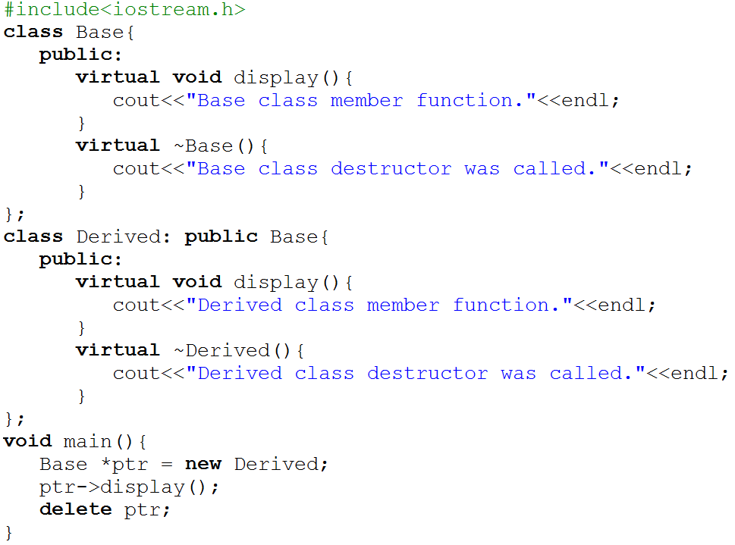
Example:
Source: C:\TCWIN45\BIN\Polymorphism\des_inh3.cpp

Slide 34

8. Abstract Base Class
គឺជា class មួយដែលមាន pure virtual function។ Pure virtual function គឺជា virtual function ដែលគ្មាន definition។​ ដើម្បីធ្វើអោយ virtual function មួយក្លាយជា pure virtual function គេគ្រាន់តែកំនត់តំលៃឲ្យវាមានតំលៃស្មើនឹងសូន្យនៅត្រង់ declaration របស់វានៅក្នុង scope of class។
Abstract class ពុំមាន instance ទេ មានន័យថាគេមិនអាចបង្កើត object របស់វាបាន ឡើយ។ វាត្រូវបានប្រើសំរាប់តែធ្វើជា base របស់ classes ផ្សេងៗតែប៉ុណ្ណោះ ដោយនៅ ក្នុងនោះ derived class ទាំងអស់ត្រូវ override ទៅលើគ្រប់ pure virtual function របស់វា។ នៅពេលដែល abstract class ក្លាយជា base class របស់ class ណាមួយ គេហៅវាថា abstract base class។
Abstract base class ត្រូវបានគេប្រើសំរាប់អនុវត្ត polymorphism នៅពេលដែលគ្មាន inheritance។

Slide 35
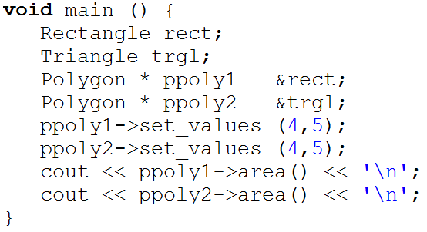
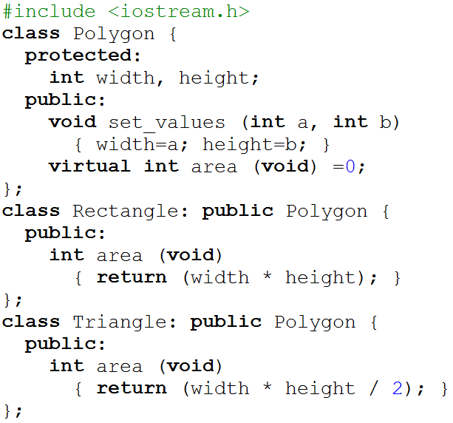
Example: abstract base class
Source: C:\TCWIN45\BIN\Polymorphism\ab_1.cpp

Slide 36
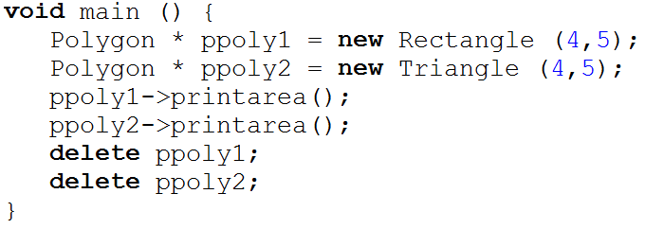
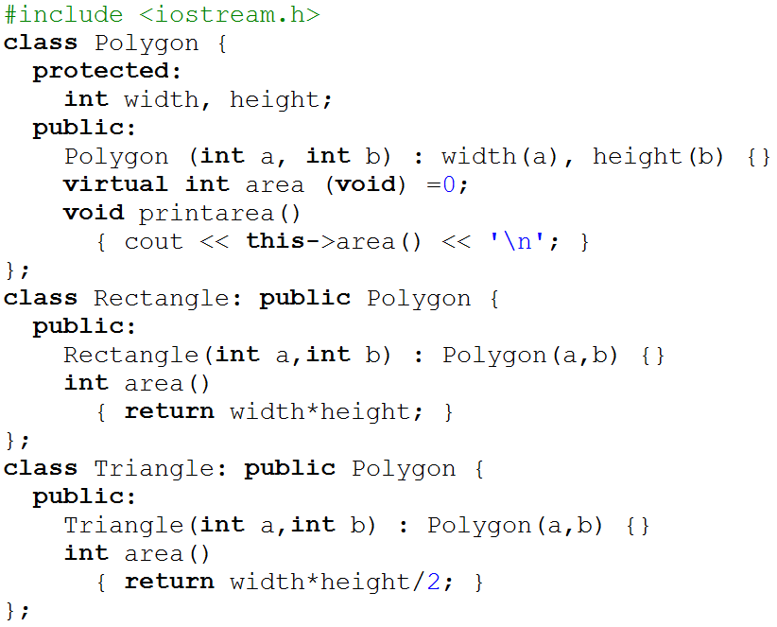
Example:
Source: C:\TCWIN45\BIN\Polymorphism\ab_2.cpp

Slide 37
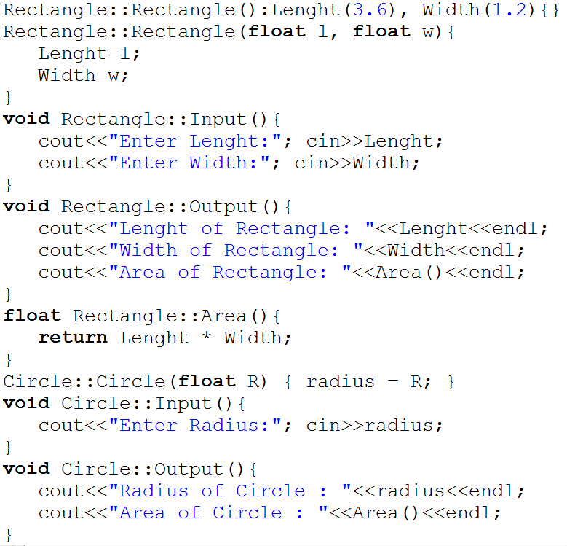
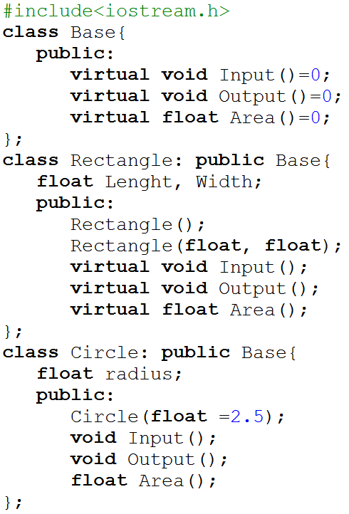
Example:

Slide 38
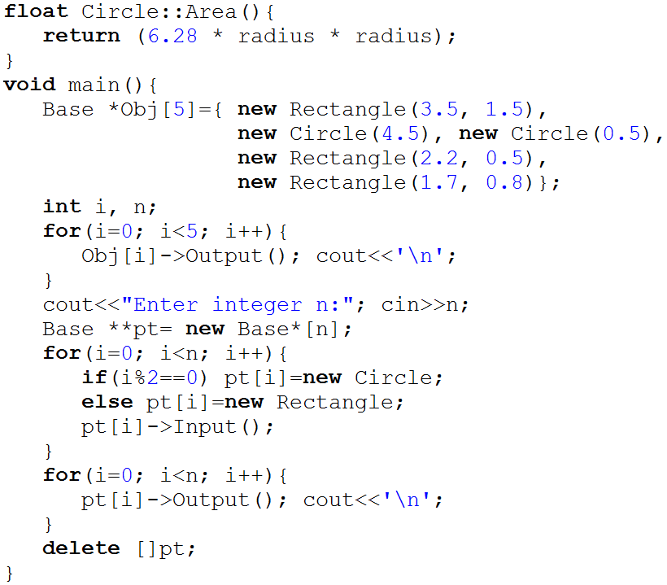
Source :C:\TCWIN45\BIN\Polymorphism\ab_4.cpp

Slide 39
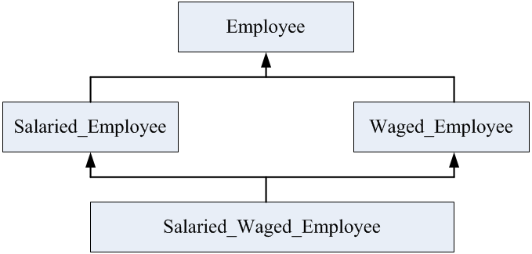
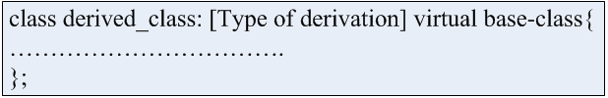
9. Virtual Base Class
គឺជាការកំនត់អោយ class មួយធ្វើជា base របស់ classes ផ្សេងទៀតដើម្បីកុំអោយ ទិន្នន័យរបស់វាកើតមានច្រំដែលនៅក្នុង Derived class ជំនាន់ទី២ ដែលទទួលមរតកតាម multiple inheritance។
ទំរង់ទូទៅៈ

Slide 40
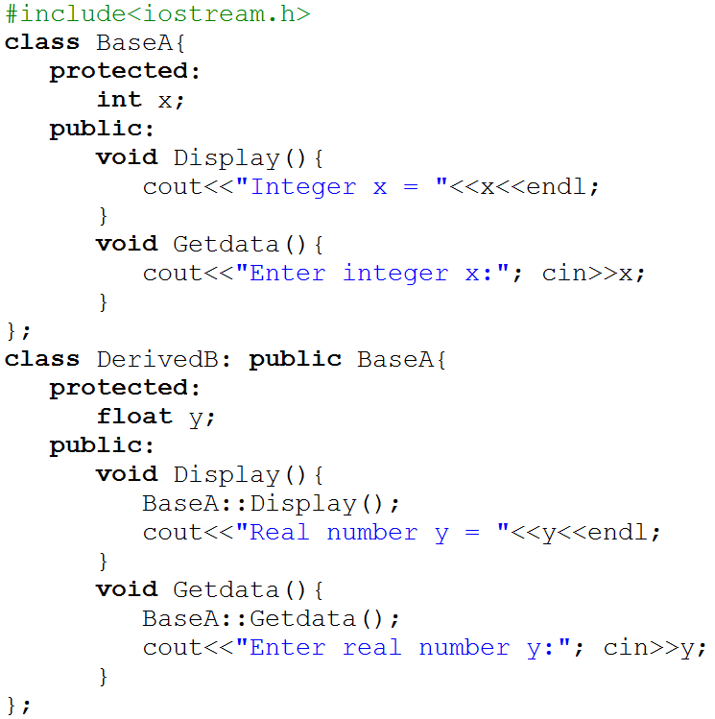
Example: non-virtual base-class

Slide 41
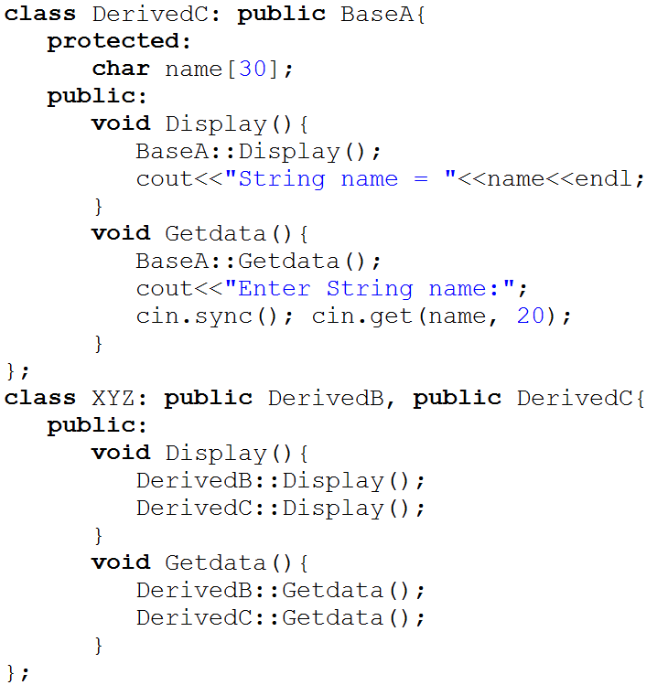
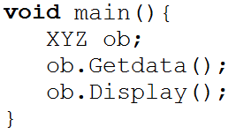
Source: C:\TCWIN45\BIN\Polymorphism\wov_b_c.cpp

Slide 42
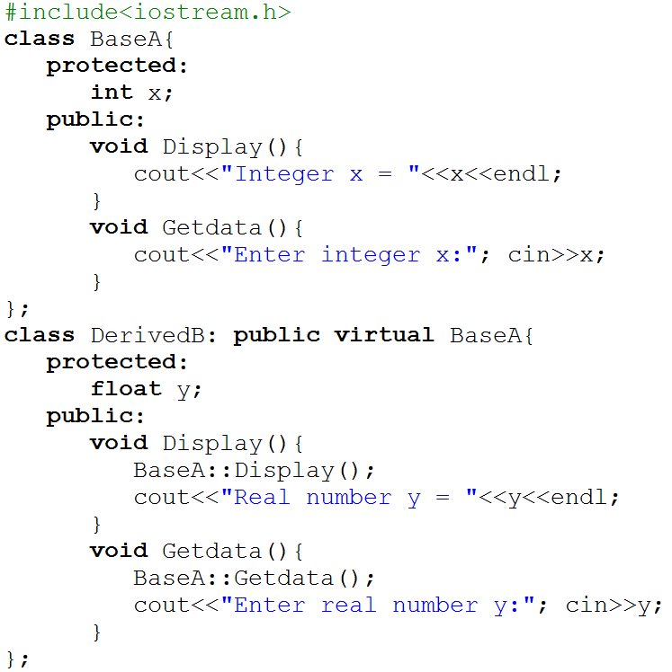
Example: virtual base-class

Slide 43
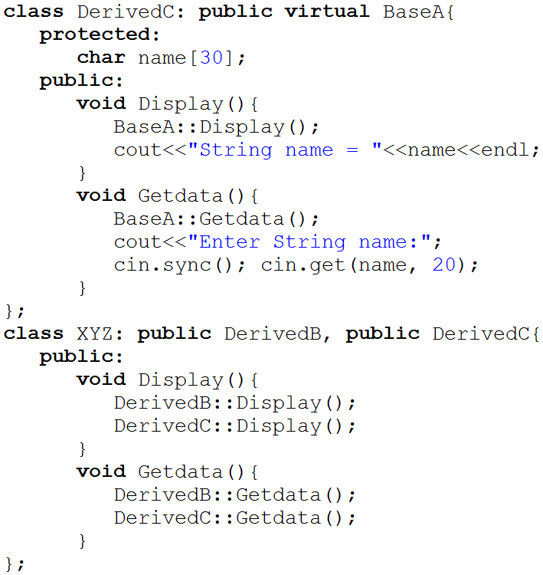
Source: C:\TCWIN45\BIN\Polymorphism\wv_b_c.cpp

Slide 44
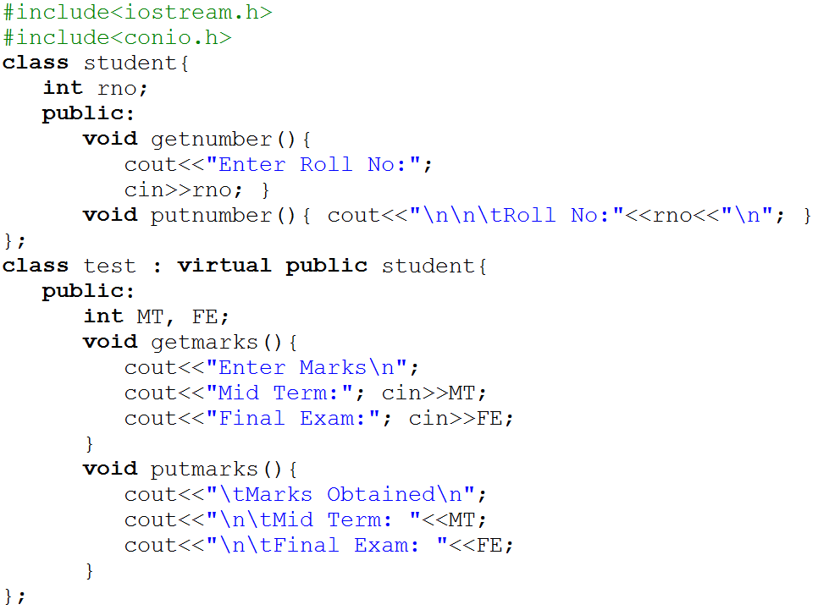
Example:

Slide 45
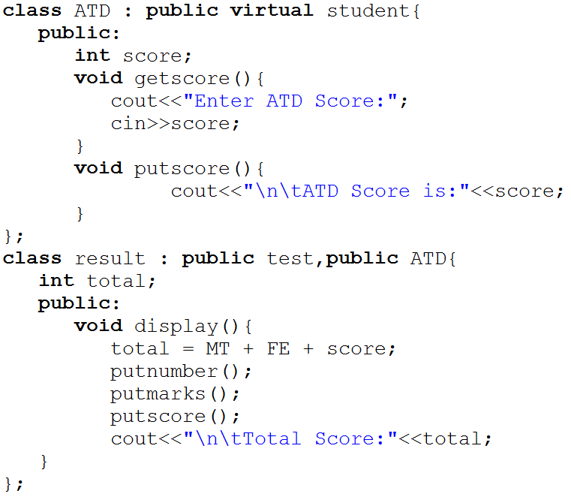
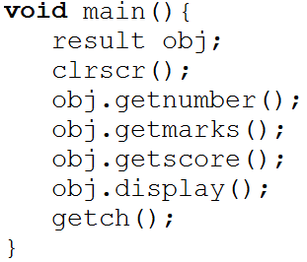
Source: C:\TCWIN45\BIN\Polymorphism\v_b_c.cpp

Slide 46
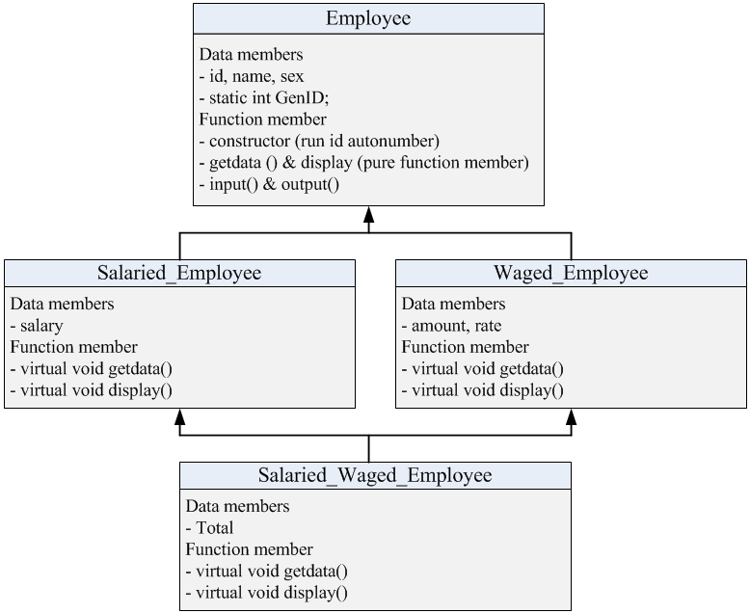
លំហាត់
១. ចូរ Design class តាមដ្យាក្រាមដែលបានសំដែង
២. ចូរបង្កើត Menu សំរាប់ជ្រើសរើសប្រភេទបុគ្គលិក
៣. ចូរសរសេរកម្មវិធីដើម្បីបញ្ចូលរាល់ព័ត៌មានបុគ្គលិកទាំងអស់
៤. ចូរសរសេរកម្មវិធីដើម្បីបង្ហាញបុគ្គលិកនិមួយៗទៅតាម ប្រភេទប្រាក់ខែ
Source: C:\TCWIN45\BIN\Polymorphism\v_a_emp.cpp

